Slide 1
自动检测技术与系统
1
传感器的特性

Slide 2
1
传感器的特性
传感器特有性质的总称。
输入―输出特性是传感器的基本特性。
一般把传感器作为二端网络研究，输入―输出特性是二端网络的外部特性，即输入量和输出量的对应关系。

Slide 3
内容提纲
1.1
传感器的静态特性
1.2
传感器的动态特性
本章要点

Slide 4
1.1
传感器的静态特性
静态特性是指当输入量为常量或变化极慢时传感器的输入-输出特性。
量程
线性度
迟滞
重复性
灵敏度与灵敏度误差
分辨率与阈值
稳定性
温度稳定性
多种抗干扰能力
静态误差

Slide 5
1.1.1
线性度
传感器的输入-输出关系或多或少地都存在非线性。在忽略迟滞、蠕变等因素的情况下，其静态特性可用下列多项式代数方程来表示：
y ――输出量； x ――输入量；
a₀ ――零点输出； a₁ ――理论灵敏度；
a₂, a₃, …, a_{n} ――非线性项系数
为便于实际使用，传感器静态特性曲线通常需要进行线性化处理。

Slide 6
1.1.1
线性度
常用拟合方法：
理论拟合
端点拟合
过零旋转拟合
端点平移拟合

Slide 7
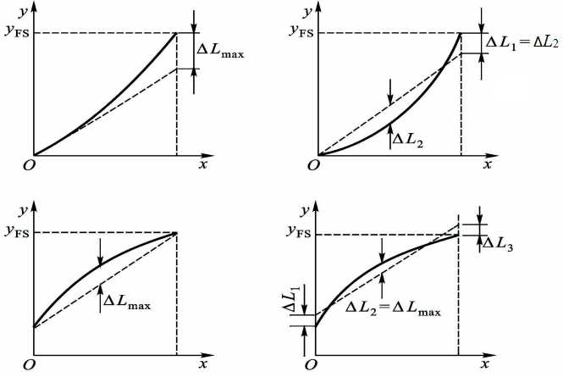
1.1.1
线性度
（a）理论拟合
（b）过零旋转拟合
（c）端点拟合
（d）端点平移拟合
图1-1 各种直线拟合方法

Slide 8
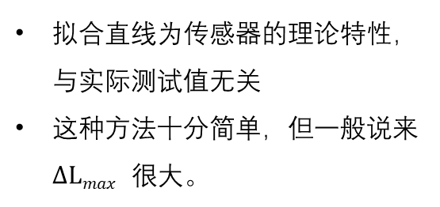
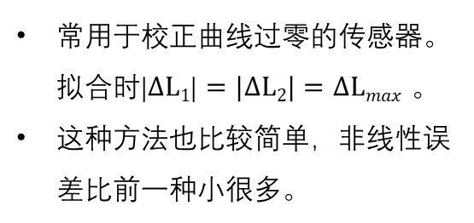
1.1.1
线性度
（a）理论拟合
（b）过零旋转拟合
拟合直线为传感器的理论特性，与实际测试值无关
这种方法十分简单，但一般说来 $∆Lmax$ 很大。
常用于校正曲线过零的传感器。拟合时|$∆L1$| $=|∆L2|=∆Lmax$ 。
这种方法也比较简单，非线性误差比前一种小很多。

Slide 9
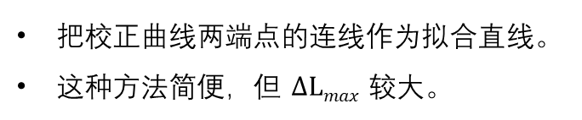
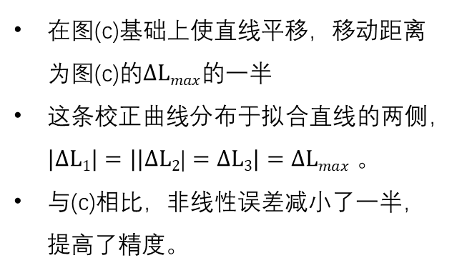
1.1.1
线性度
（c）端点拟合
（d）端点平移拟合
在图(c)基础上使直线平移，移动距离为图(c)的$∆Lmax$的一半
这条校正曲线分布于拟合直线的两侧，$|∆L1|=||∆L2$| $=∆L3|=∆Lmax$ 。
与(c)相比，非线性误差减小了一半，提高了精度。
把校正曲线两端点的连线作为拟合直线。
这种方法简便，但 $∆Lmax$ 较大。

Slide 10
1.1.1
线性度
常用拟合方法：
理论拟合
端点拟合
过零旋转拟合
端点平移拟合
最小二乘拟合

Slide 11
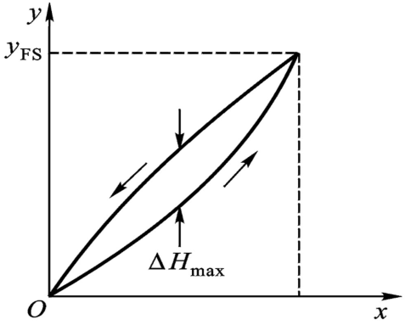
1.1.2
迟滞
正行程（输入量增大）和反行程（输入量减小）中，传感器输出曲线与输入曲线不重合的现象，亦称“回差”。
迟滞大小一般由实验方法测得。迟滞误差一般以满量程输出的百分数表示。
图1-2 迟滞特性

Slide 12
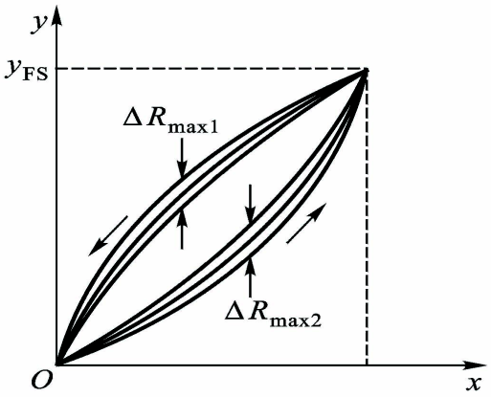
1.1.3
重复性
在输入按同一方向作全量程连续多次变动时，传感器特性曲线不一致的程度。
该特性表征传感器的随机误差，也可按随机误差理论求取。
图1-3 校正曲线的重复特性

Slide 13
1.1.4
灵敏度与灵敏度误差
静态灵敏度：传感器输出的变化量与引起该变化量的输入变化量之比。
灵敏度误差：传感器灵敏度的变化量与理论灵敏度之比，以百分数表示。

Slide 14
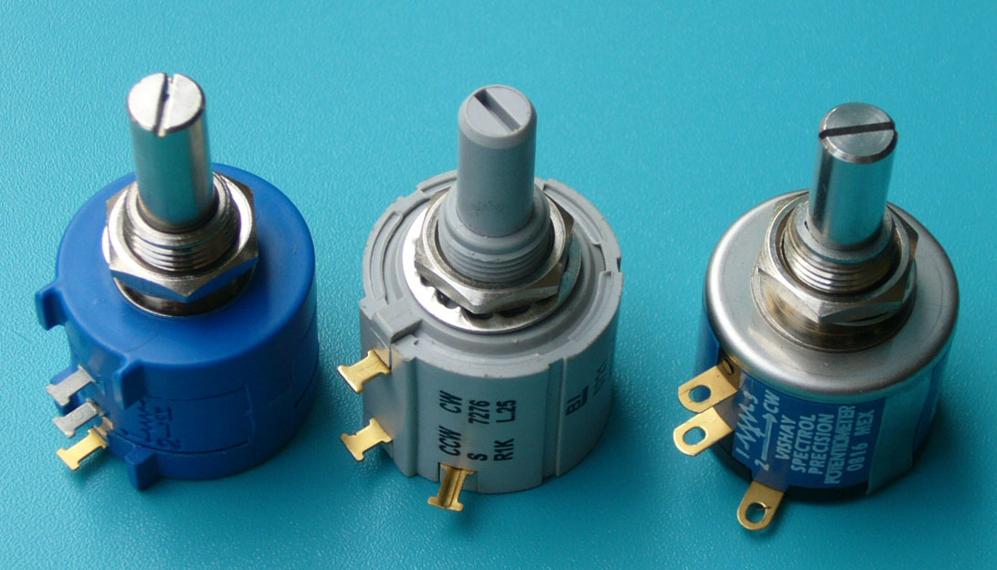
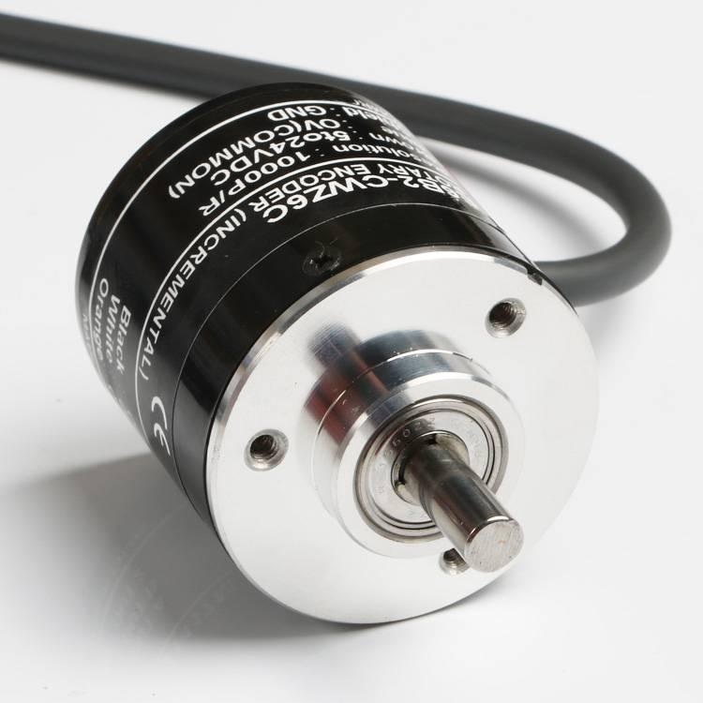
1.1.5
分辨率与阈值
分辨率：传感器能检测到的最小的输入增量。
分辨率可用绝对值表示，也可用与满量程的百分比表示。
电位器
编码器
阈值：在传感器输入零点附近的分辨率。

Slide 15
1.1.6
稳定性
传感器在长时间工作情况时输出量发生的变化。有时称为长时间工作稳定性或零点漂移。该特性决定了传感器的标定周期。
稳定性误差：前后两次输出之差。
可用相对误差表示，也可用绝对误差来表示。

Slide 16
1.1.7
温度稳定性
又称为温度漂移。它是指传感器在外界温度变化情况下输出量发生的变化。通常情况下，温度变化降低传感器的测量精度，故该值越小越理想。
温度稳定性误差：
测试时将传感器置于一定温度（例如20℃）下，将其输出调至零点或某一特定点，使温度上升或下降一定度数（例如5℃或10℃），再读出输出值，前后两次输出之差即为温度稳定性误差。
用每若干℃的绝对误差或相对误差表示，每℃的误差又称温度误差系数。

Slide 17
1.1.8
多种抗干扰能力
传感器对各种外界干扰的抵抗能力。
例如抗冲击和振动能力、抗潮湿的能力、抗电磁场干扰的能力等，评价这些能力比较复杂，一般也不易给出数量概念，需要具体问题具体分析，可以通过实验测量得到。

Slide 18
1.1.9
静态误差
传感器在全量程内，任一点的输出值与其理论输出值的偏离程度。
静态误差的求取方法：
把全部校准数据与拟合直线上对应值的残差，看成随机分布，由贝塞尔公式可求出其标准偏差σ，即：
△y_{i} ― ―各测试点的残差； n ― ―测试点数。

Slide 19
1.1.9
静态误差
取2σ或3σ值，即为传感器静态误差。静态误差也可用相对误差表示，即：
静态误差是一项综合性指标，包含了前述的非线性误差、迟滞误差、重复性误差、灵敏度误差等。所以，也可以用上述单项误差综合而得，即：

Slide 20
内容提纲
1.1
传感器的静态特性
1.2
传感器的动态特性
本章要点

Slide 21
1.2
传感器的动态特性
研究动态特性可以从时域和频域两个方面采用瞬态响应法和频率响应法来分析。经常采用的输入信号为单位阶跃输入量和正弦输入量。
动态特性的数学描述
线性系统的传递函数
传感器的动态特性指标
动态响应分析的基本方法
典型环节的动态响应特性
1.2.1
1.2.2
1.2.3
1.2.4
1.2.5

Slide 22
1.2.1
动态特性的数学描述
解析法求解线性系统对激励的响应步骤：
建立描述该系统的数学方程；
求满足初始条件的解。
将输出量与输入量联系起来的方程是微分方程，集总参数的线性系统可用有限阶的线性常系数微分方程来描述：

Slide 23
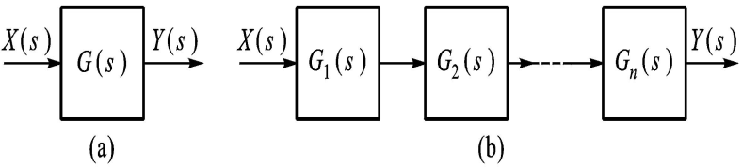
1.2.2
线性系统的传递函数
一般来说，传感器可视为线性常系数系统，当初始条件为零时，系统输出量的拉氏变换Y(s)与输入量的拉氏变换X(s)之比，用传递函数G(s)表示为 ：
图1-4 二端口网络图

Slide 24
1.2.3
传感器的动态特性指标
一般来说，不能直接给出传感器的微分方程，而是通过实验给出传感器阶跃响应曲线和幅频特性曲线，用曲线上的某些特征值来表示其动态响应特性。
I. 与阶跃响应有关的指标
II. 与频率响应特性有关的指标

Slide 25
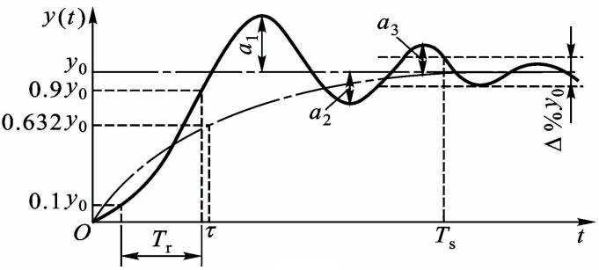
1.2.3
传感器的动态特性指标
图1-5 两条典型的阶跃响应曲线

Slide 26
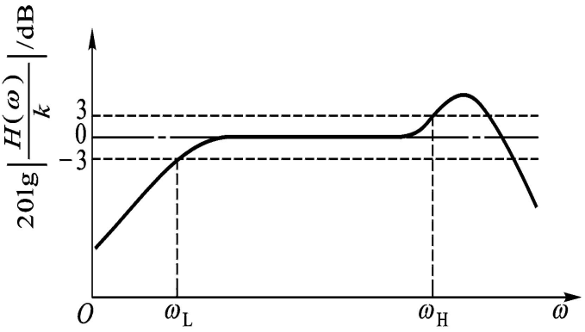
1.2.3
传感器的动态特性指标
图1-6 对数幅频特性曲线

Slide 27
1.2.4
动态响应分析的基本方法
用拉氏变换分析线性系统响应四个步骤：
建立传递函数G(s)；
求输入量（激励）的拉氏变换，即输入的象函数。
由变换函数和输入的拉氏变换可求输出响应的拉氏变换，即输出的象函数。
对响应的象函数求原函数，即进行拉氏反变换，可得出输出的时间函数。

Slide 28
1.2.4
动态响应分析的基本方法
正弦激励下的稳态频率响应
当输入正弦信号后，由于暂态响应的存在，开始时输出并不是纯正弦波，当暂态响应逐渐衰减直至消失后（理论上需要无限长时间），输出只存在稳态正弦量，它与输入信号的频率相同，但幅值和相移都是频率的函数，即得到传感器的频率响应特性。

Slide 29
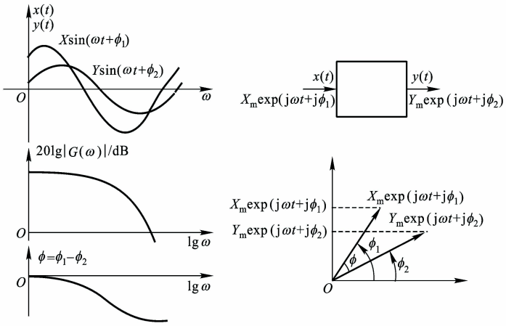
1.2.4
动态响应分析的基本方法
图1-7 频率响应特性曲线图

Slide 30
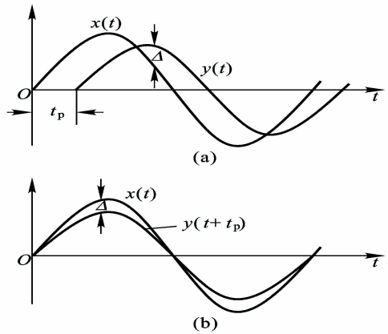
1.2.4
动态响应分析的基本方法
图1-8 输入-输出关系曲线图

Slide 31
1.2.5
典型环节的动态响应特性
一阶（惯性）系统的动态响应
一阶系统的零输入响应
一阶系统的冲激响应（权函数）
一阶系统的阶跃响应
一阶系统的频率响应特性
二阶（振荡）系统的动态响应
二阶系统的零输入响应
二阶系统的冲激响应（权函数）
二阶系统的阶跃响应
二阶系统的频率响应

Slide 32
1.2.5
典型环节的动态响应特性
图1-9 一阶系统的冲激响应曲线
图1-10 一阶系统的阶跃响应曲线
图1-11 一阶系统波特图
图1-13 二阶系统的阶跃响应曲线图
图1-14 二阶系统的频率特性曲线图及其物理意义
（a）频率特性曲线
（b）频率特性曲线的物理意义

Slide 33
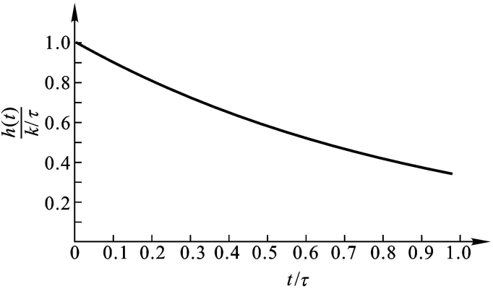
1.2.5
典型环节的动态响应特性
图1-9 一阶系统的冲激响应曲线

Slide 34
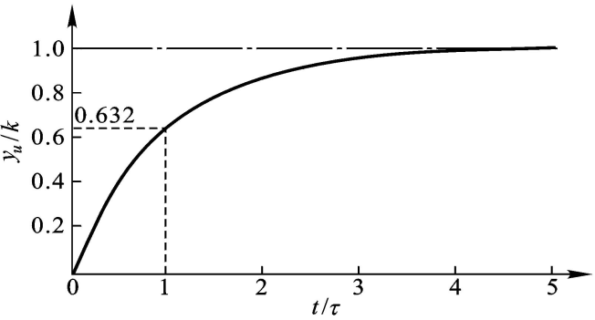
1.2.5
典型环节的动态响应特性
图1-10 一阶系统的阶跃响应曲线

Slide 35
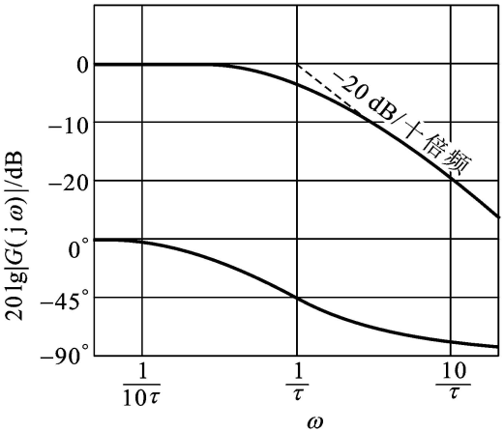
1.2.5
典型环节的动态响应特性
图1-11 一阶系统波特图

Slide 36
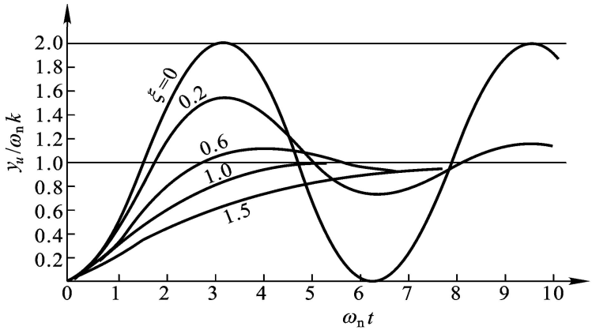
1.2.5
典型环节的动态响应特性
图1-13 二阶系统的阶跃响应曲线图

Slide 37
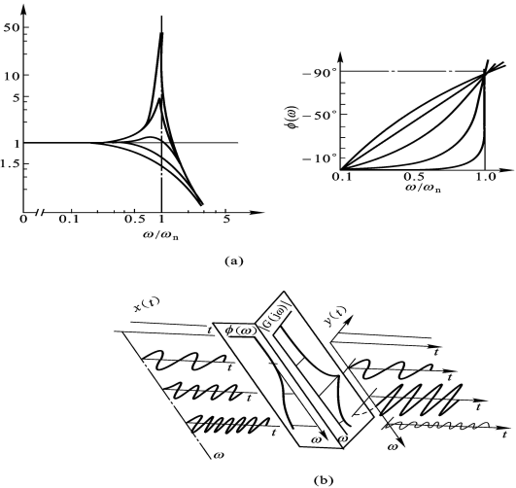
1.2.5
典型环节的动态响应特性
图1-14 二阶系统的频率特性曲线图及其物理意义
a）频率特性曲线图 b）频率特性曲线的物理意义

Slide 38
1
本章要点
传感器的静态特性
线性度
非线性误差
最小二乘法
迟滞
重复性
灵敏度与灵敏度误差
分辨率与阈值
稳定性
温度稳定性
多种抗干扰能力
静态误差

Slide 39
1
本章要点
传感器的动态特性
动态特性的数学描述
线性系统的传递函数
传感器的动态特性指标
与阶跃响应有关的指标
上升时间T_{r}、 建立时间T_{s}
过冲量a₁、衰减比δ、对数减缩σ

Slide 40
1
本章要点
动态响应分析的基本方法
瞬态响应的分析方法
正弦激励下的稳态频率响应
典型环节的动态响应特性
一阶(惯性)系统的动态响应
二阶(振荡)系统的动态响应

Slide 41
1
作业
1.2
1.4
1.6
1.11
1.12

